Slide 1


Slide 2

Il convient de lancer le mode diaporama pour la diffusion de la leçon en classe
Réservé à l’enseignant (e)

Slide 3

Pictogrammes
Réservé à l’enseignant (e)

Slide 4
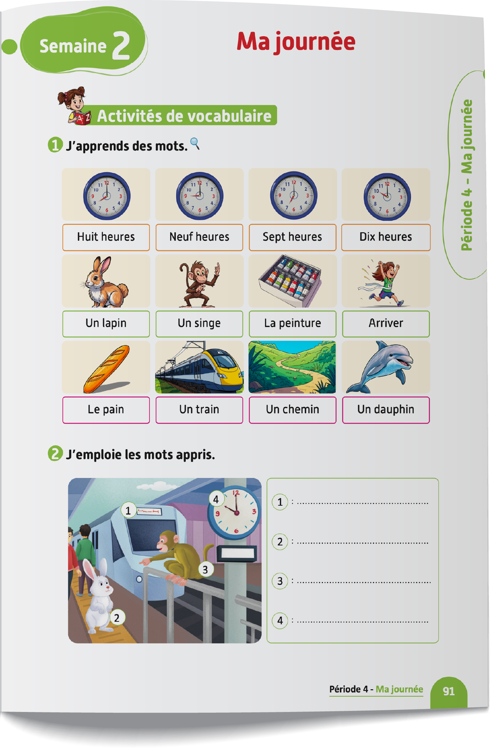
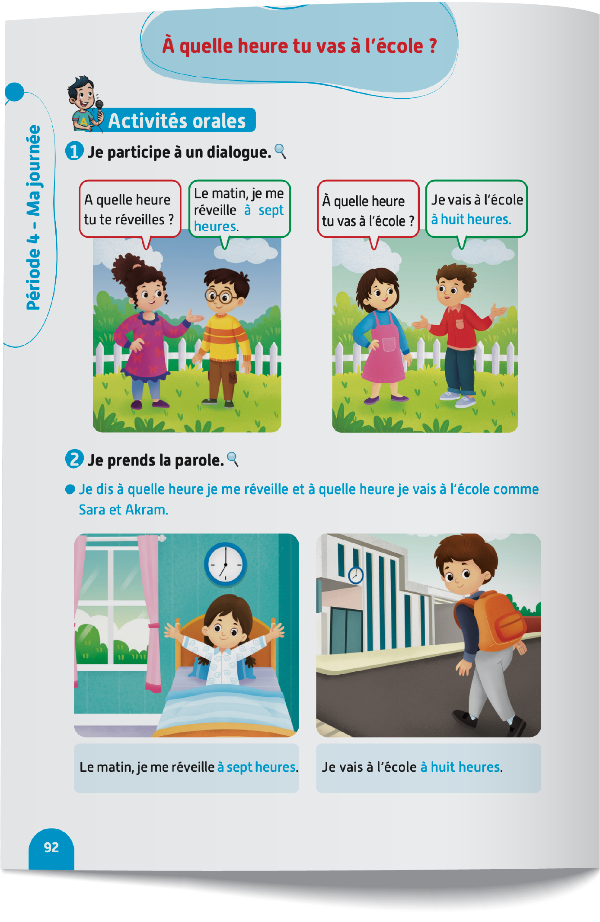
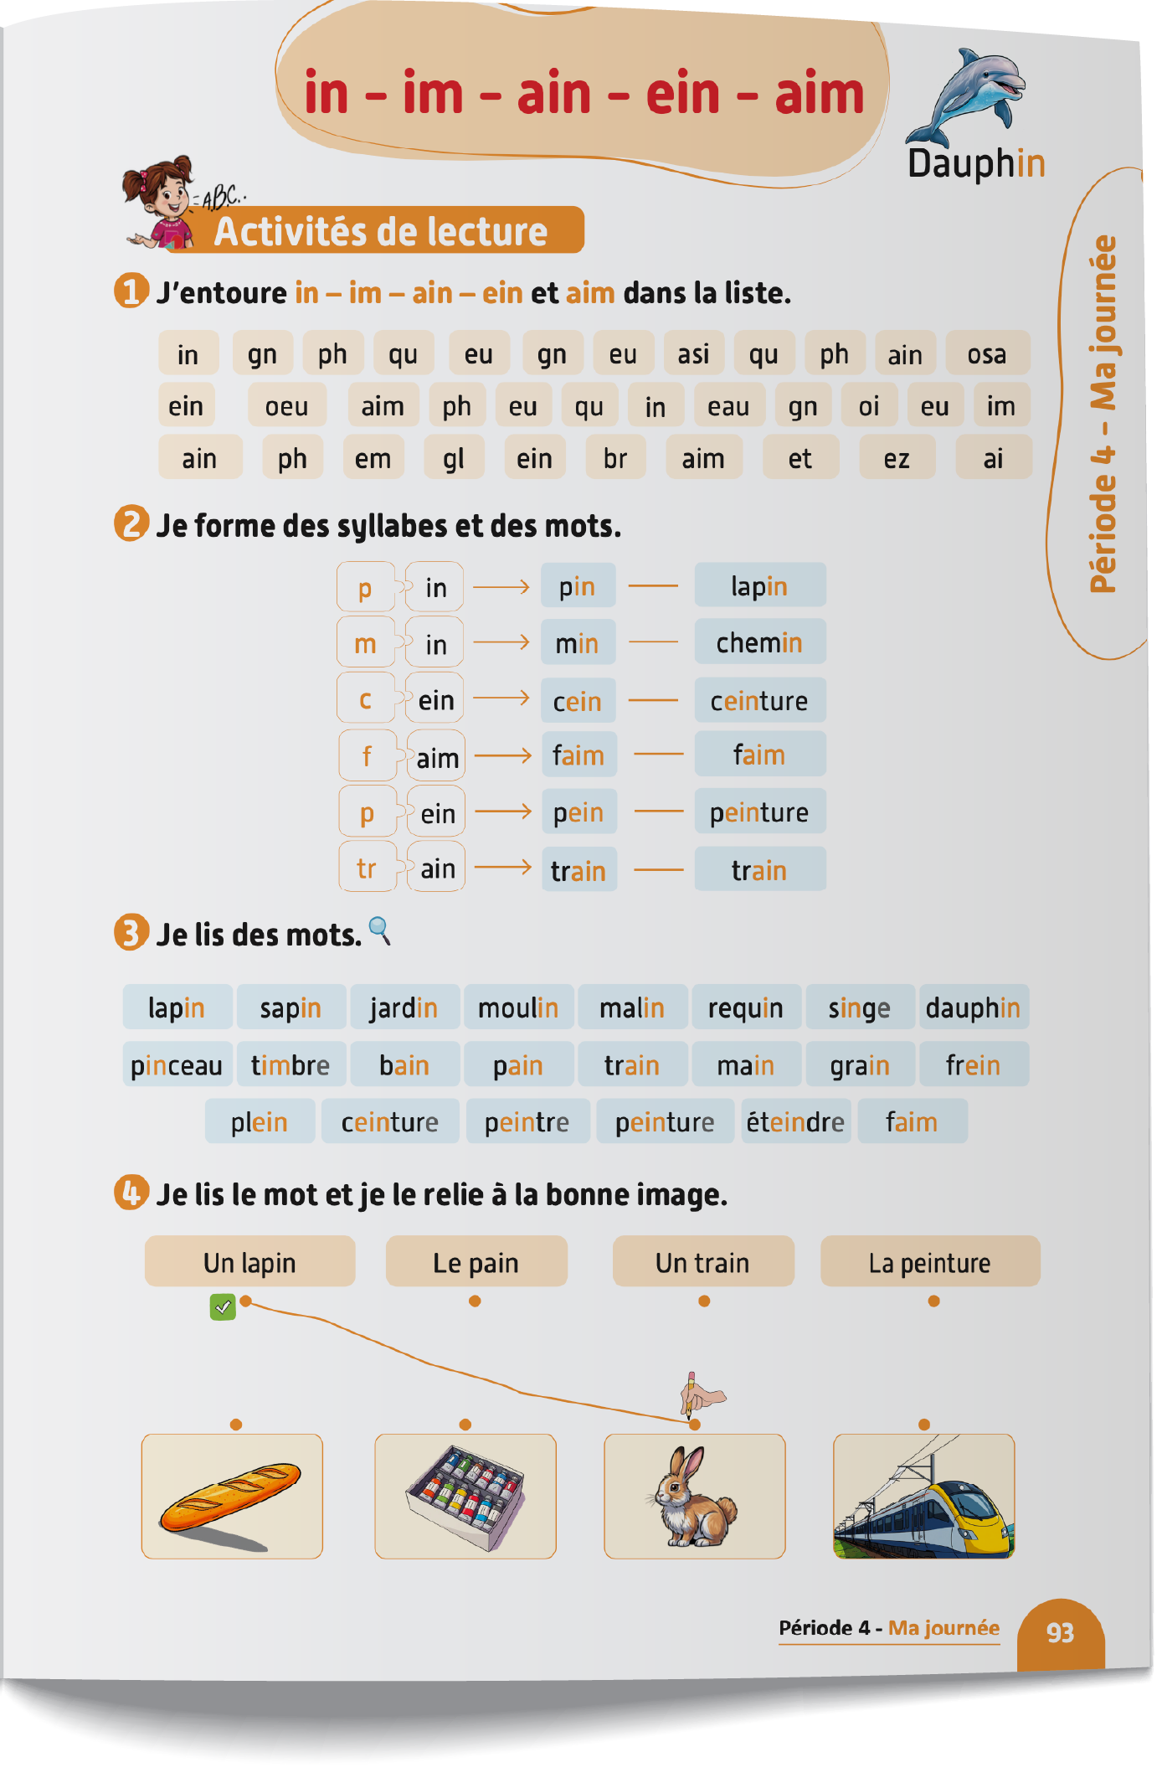
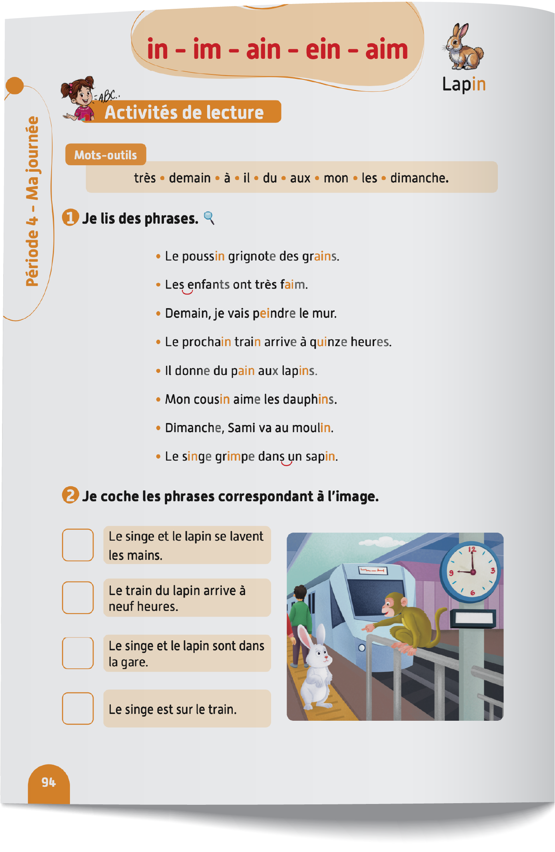
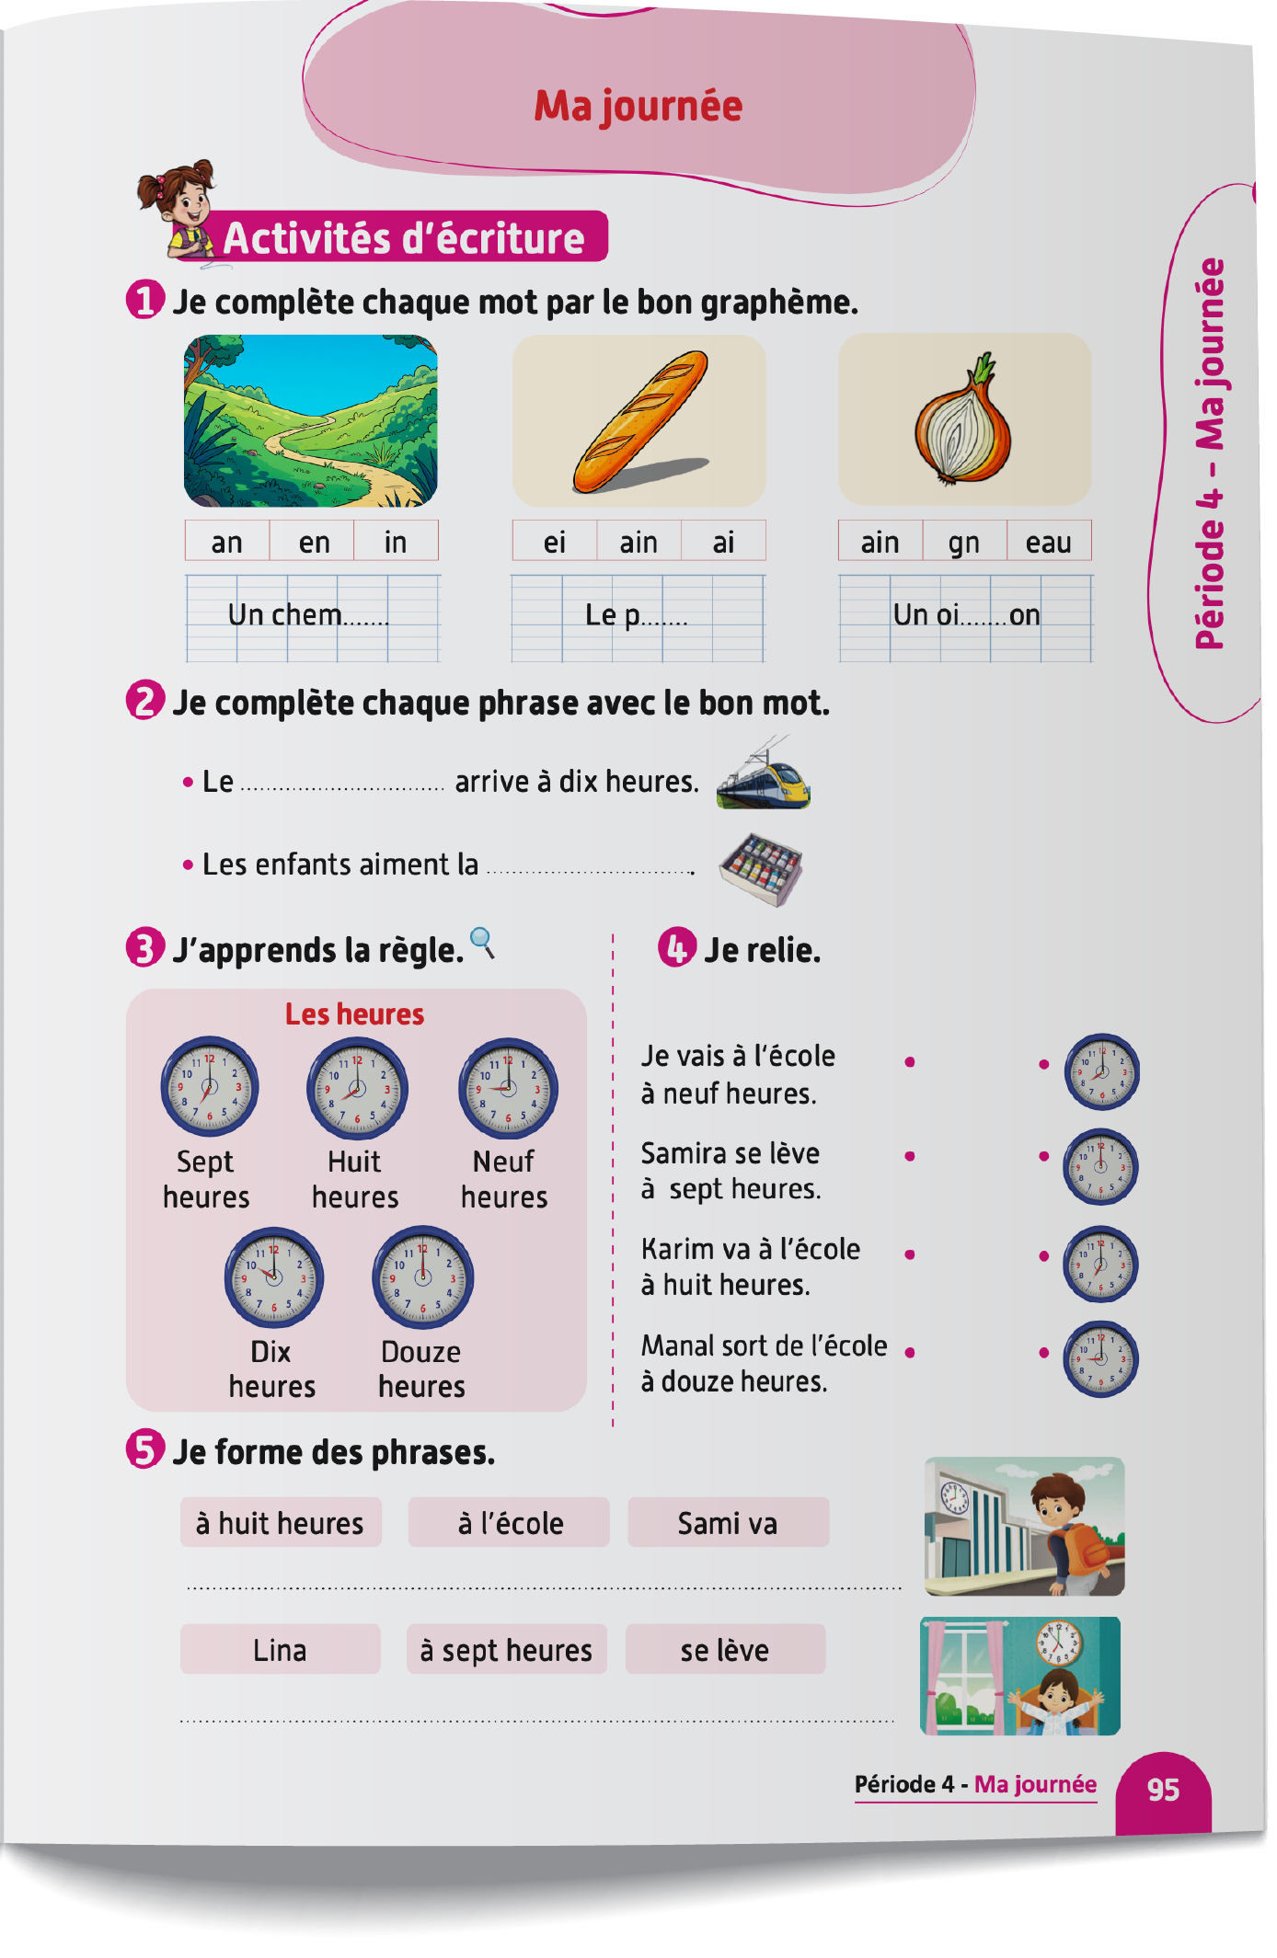
Contenu de la semaine
Réservé à l’enseignant (e)

Slide 5
Organisation de la semaine
Réservé à l’enseignant (e)
Séance 1
Séance 4
Présentation du vocabulaire
Exploitation du vocabulaire
Travail sur livret
Oral – Dialogue
Écriture – Point de langue
Lecture – Lecture et compréhension des mots
Séance 2
Séance 5
Oral – Acte de parole
Lecture – Graphème : in - im - ain - ein - aim.
Écriture – Graphème : in - im - ain - ein - aim.
Oral – Dialogue
Lecture - Lettre a - A
Écriture - Lettre a - A
Oral – Prise de parole
Lecture – Lecture et compréhension des phrases
Écriture – Phrases
Séance 3
Séance 6
Oral - Acte de parole
Lecture -Syllabes et mots
Écriture - Syllabes et mots
Révision
Lecture offerte

Slide 6



Plan de la séance 4
Réservé à l’enseignant (e)
1. Dialogue
Dialogue reprenant les actes de parole enseignés.
Les heures.
Lecture et compréhension de mots comprenant les graphèmes « in - im - ain - ein - aim ».

Slide 7




Bonjour les enfants ! La leçon de français commence maintenant.

Slide 8

Aujourd’hui, nous allons apprendre un dialogue en français avec Majd et Nada.
Soyez attentifs.

Slide 9



Lecture de la vidéo.

Slide 10

Nous allons écouter le dialogue une deuxième fois.

Slide 11
Lecture de la vidéo.

Slide 12
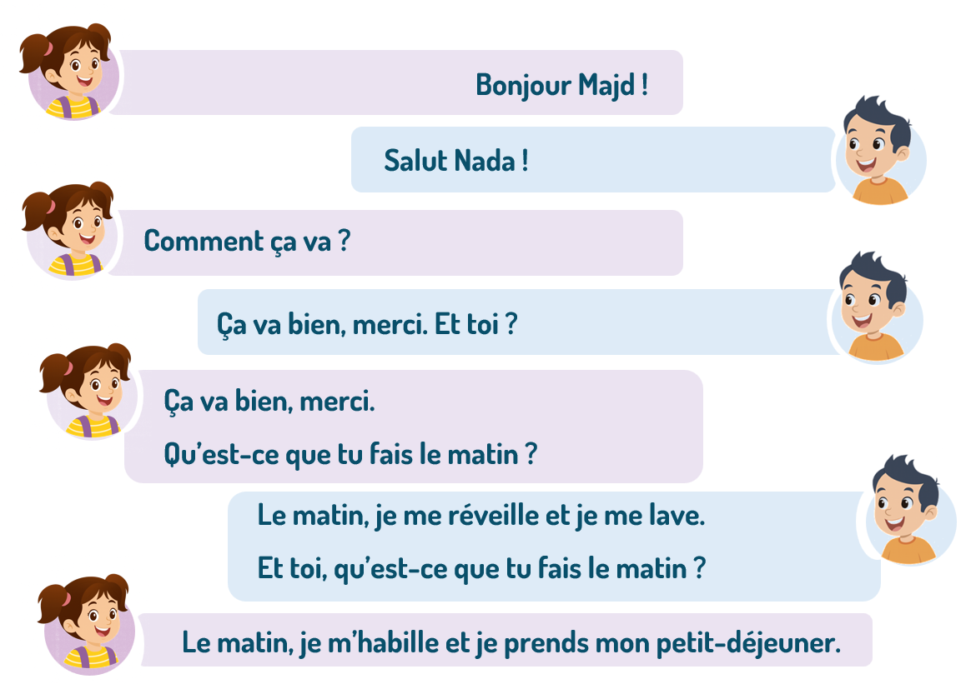
Maintenant, on va répéter le dialogue ensemble. Je vais lire chaque réplique et vous allez répéter après moi.

Slide 13
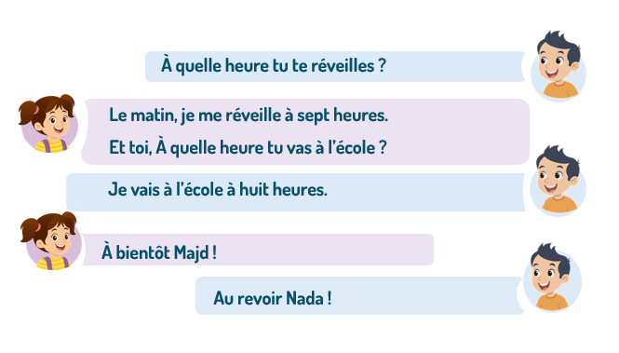
On continue à répéter ensemble le dialogue.
à
!
!

Slide 14

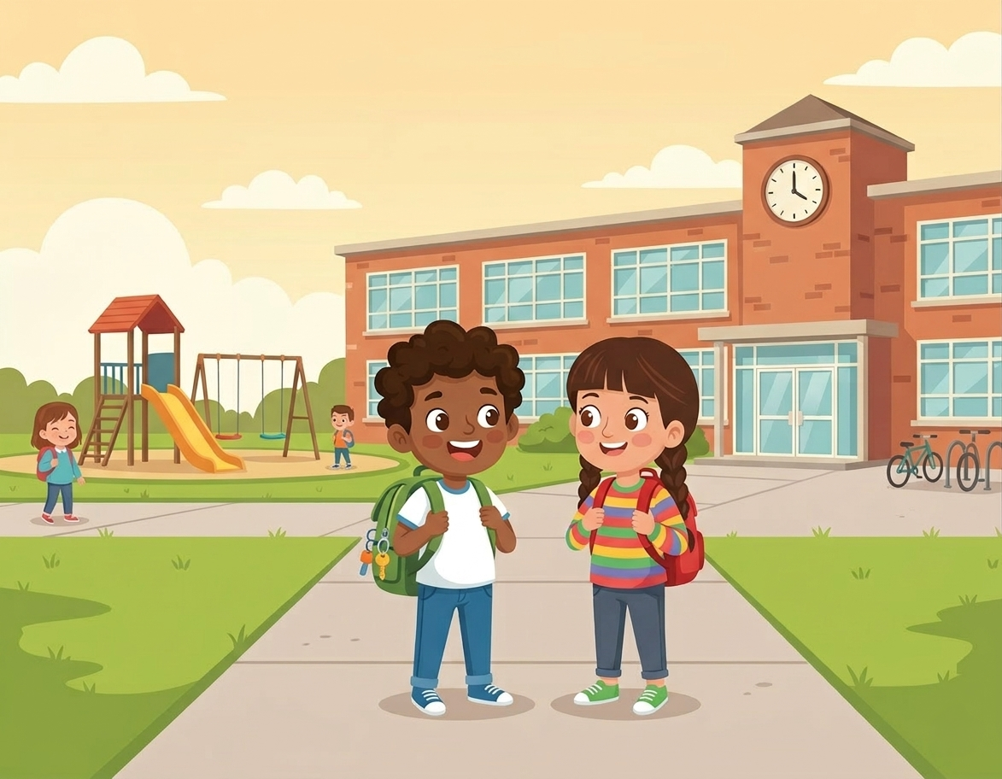
Maintenant, on va jouer ce dialogue. On va le faire en 3 étapes. Soyez attentifs.
Étape 1
Étape 2
Étape 3

Slide 15
Étape 1. Je vais vous expliquer la situation.
Étape 1
Étape 2
Étape 3
Situation : Les deux amis se rencontrent dans la cour. Chacun pose à l’autre les questions suivantes :
Comment ça va ?
Qu’est-ce que tu fais le matin ?
À quelle heure tu vas à l’école ?

Slide 16
Étape 2. Chacun réfléchit silencieusement à ce qu’il va dire dans le dialogue.
Étape 1
Étape 2
Étape 3
Situation : Les deux amis se rencontrent dans la cour. Chacun pose à l’autre les questions suivantes :
Comment ça va ?
Qu’est-ce que tu fais le matin ?
À quelle heure tu vas à l’école ?

Slide 17

Étape 3. Maintenant, vous allez jouer le dialogue. Qui veut passer au tableau ?
Étape 1
Étape 2
Étape 3
Situation : Les deux amis se rencontrent dans la cour. Chacun pose à l’autre les questions suivantes :
Comment ça va ?
Qu’est-ce que tu fais le matin ?
À quelle heure tu vas à l’école ?

Slide 18

Maintenant, tout le monde participe. Jouez le dialogue avec votre voisin.
Comment ça va ?
Qu’est-ce que tu fais le matin ?
À quelle heure tu vas à l’école ?

Slide 19
Plan de la séance 4
Réservé à l’enseignant (e)
Dialogue reprenant les actes de parole enseignés.
2. Écrit : Point de langue
Les heures.
Lecture et compréhension de mots comprenant les graphèmes « in - im - ain - ein - aim ».

Slide 20
Maintenant, on va apprendre à utiliser Les heures. Soyez attentifs.
Les heures

Slide 21

Lecture de la vidéo.

Slide 22

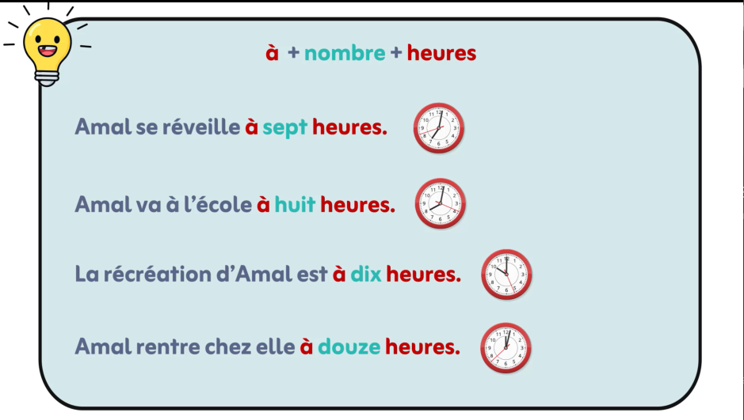
Lisons ensemble.

Slide 23

Qui veut compléter la phrase par la bonne proposition ? Levez la main.
neuf heures
sept heures
Je vais à l’école à ________.

Slide 24
Je vais à l’école à neuf heures.
neuf heures
sept heures
Je vais à l’école à neuf heures.

Slide 25

Qui veut compléter la phrase par la bonne proposition ? Levez la main.
neuf heures
sept heures
Kamal se réveille à ________.

Slide 26
Kamal se réveille à sept heures.
neuf heures
sept heures
Kamal se réveille à sept heures.

Slide 27

Qui veut compléter la phrase par la bonne proposition ? Levez la main.
douze heures
dix heures
Nous sortons à la récréation à________.

Slide 28
Nous sortons à la récréation à dix heures.
douze heures
dix heures
Nous sortons à la récréation à dix heures.

Slide 29

Qui veut compléter la phrase par la bonne proposition ? Levez la main.
douze heures
dix heures
Salma prend son déjeuner à ________.

Slide 30
Salma prend son déjeuner à douze heures.
douze heures
dix heures
Salma prend son déjeuner à douze heures.

Slide 31
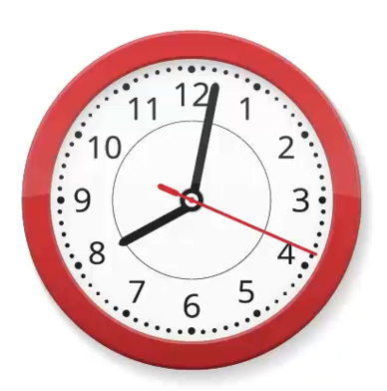
Qui veut compléter la phrase par la bonne proposition ? Levez la main.
cinq heures
huit heures
Mon père va au travail à ________.

Slide 32
Mon père va au travail à huit heures.
cinq heures
huit heures
Mon père va au travail à huit heures.

Slide 33
Ouvrez le manuel à la page 95.

Slide 34

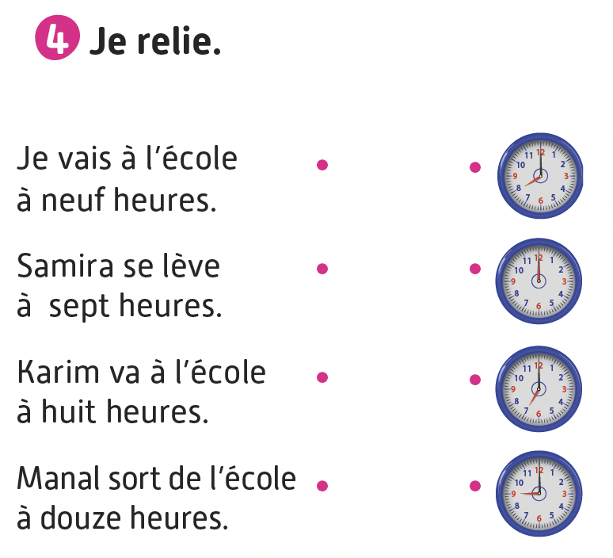
Vous allez faire l’activité 4. Je vais expliquer la consigne et passer entre les rangs pour vous aider.

Slide 35
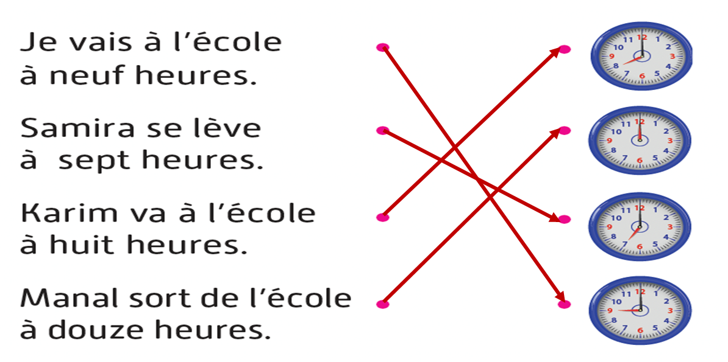
Corrigez.

Slide 36
Plan de la séance 4
Réservé à l’enseignant (e)
Dialogue reprenant les actes de parole enseignés.
Les heures.
3. Lecture
Lecture et compréhension de mots comprenant les graphèmes « in - im - ain - ein - aim ».

Slide 37

Maintenant, on va faire de la lecture.

Slide 38
Qui veut lire ces mots ?
lapin
jardin
requin

Slide 39
Qui veut lire ces mots ?
timbre
imprimer
impossible

Slide 40
Qui veut lire ces mots ?
main
train
grain

Slide 41
Qui veut lire ces mots ?
plein
éteindre
ceinture

Slide 42
Qui veut lire ces mots ?
faim
pain
bain

Slide 43

Prenez vos ardoises.

Slide 44

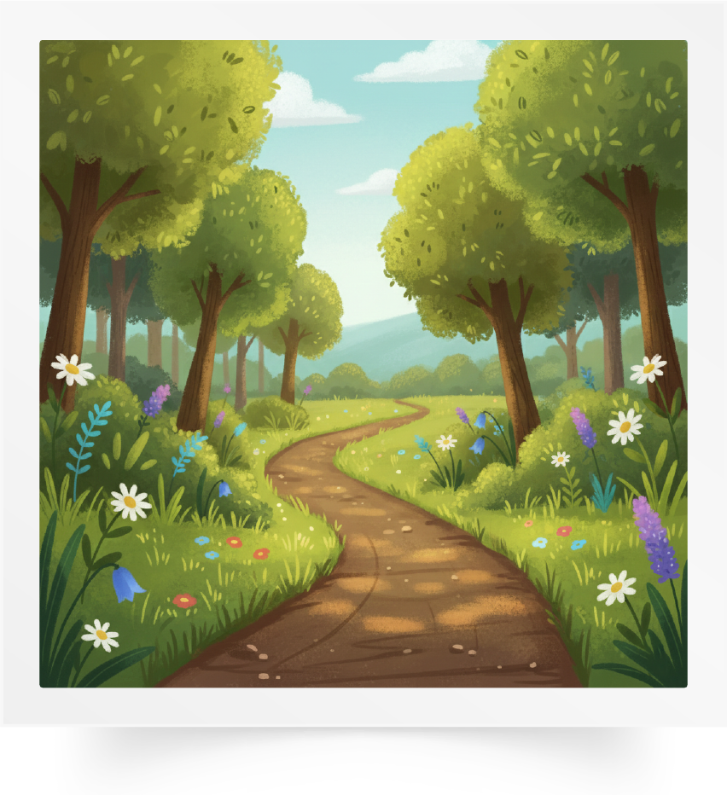

Lisez ce mot en silence. Écrivez le numéro de la bonne image sur l’ardoise. Personne ne lit à voix haute.
Le pain
1
2
3

Slide 45
Levez les ardoises. Corrigez.
Le pain
1
2
3

Slide 46
Lisez ce mot en silence. Écrivez le numéro de la bonne image sur l’ardoise. Personne ne lit à voix haute.
Un chemin
1
2
3

Slide 47
Levez les ardoises. Corrigez.
Un chemin
1
2
3

Slide 48
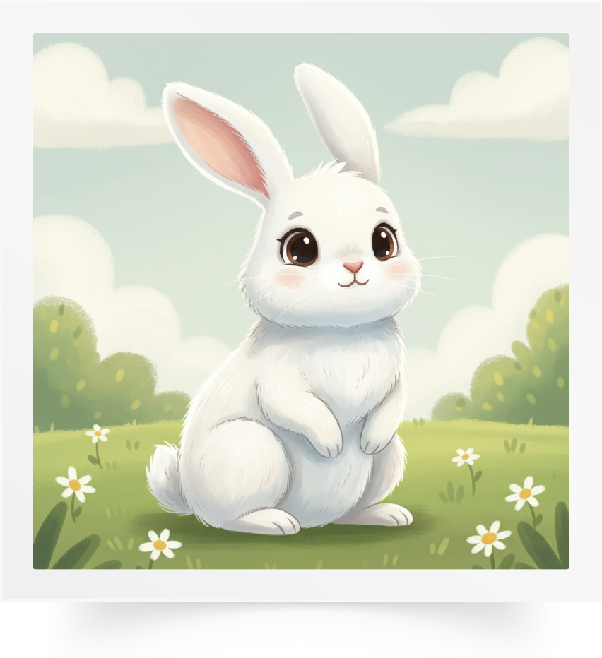

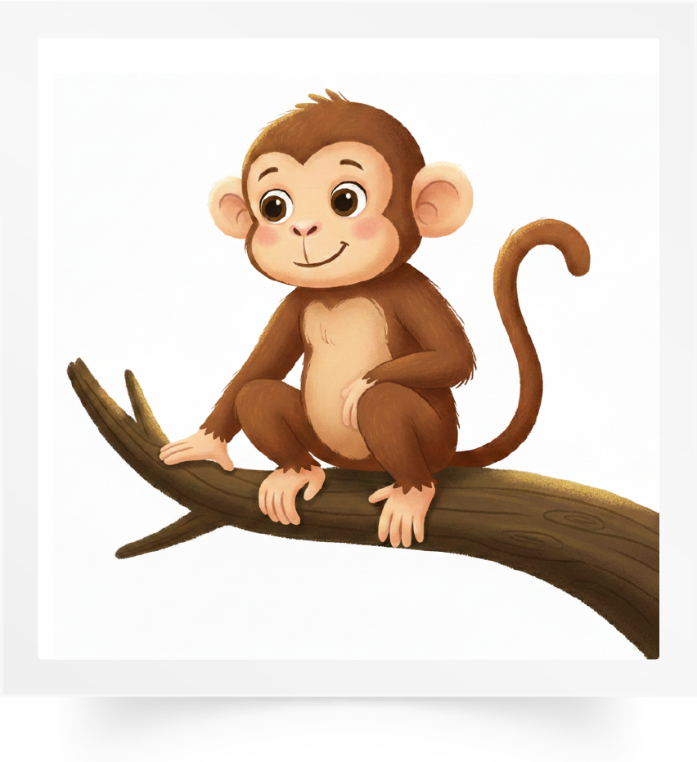
Lisez ce mot en silence. Écrivez le numéro de la bonne image sur l’ardoise. Personne ne lit à voix haute.
Le singe
1
2
3

Slide 49
Levez les ardoises. Corrigez.
Le singe
1
2
3

Slide 50

Prenez vos livrets à la page 93. Vous allez faire l’activité 4 avec votre voisin. Je vais circuler entre les rangs pour vous aider.

Slide 51
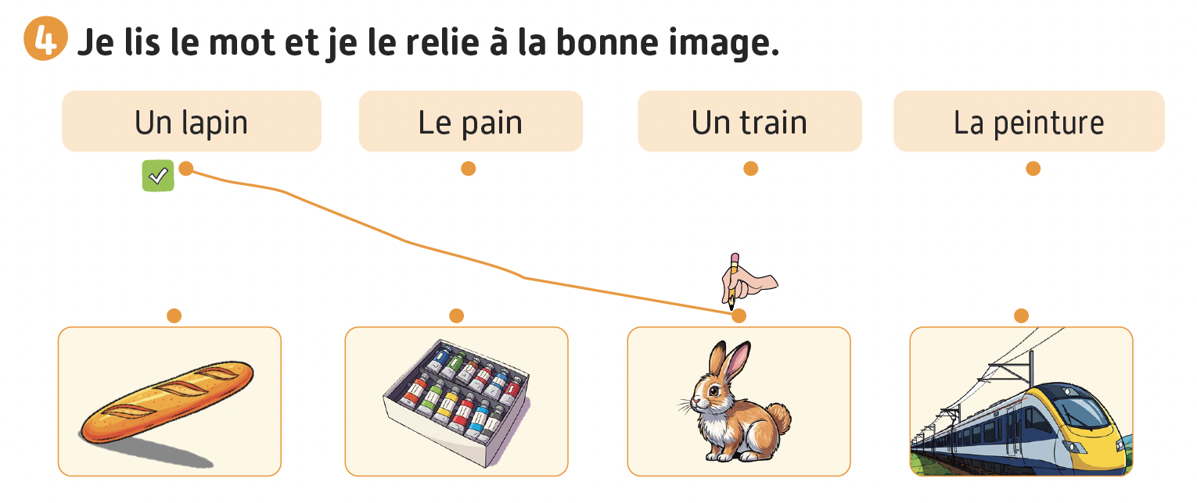
Corrigez.

Slide 52

À la maison, lisez ces mots et recopiez-les sur votre cahier.

Slide 53
La séance d’aujourd’hui est terminée. À bientôt.

